Slide 1

PROJECTE FINAL PROCESSADORS DIGITALS
Carregar les dades del sensor de temperatura dins la targeta MicroSD mitjançant l’ESP32
Juan C. De los Ríos
Gerard Vila Pallarès

Slide 2
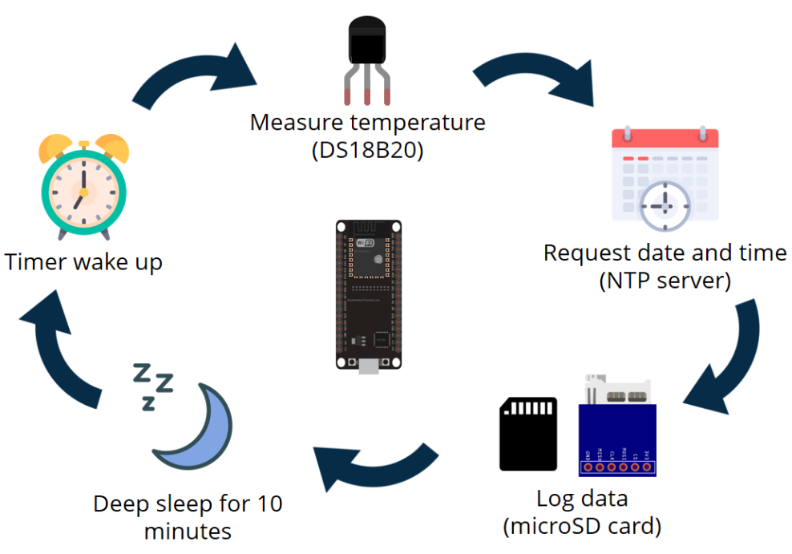
1. INTRODUCCIÓ

Slide 3
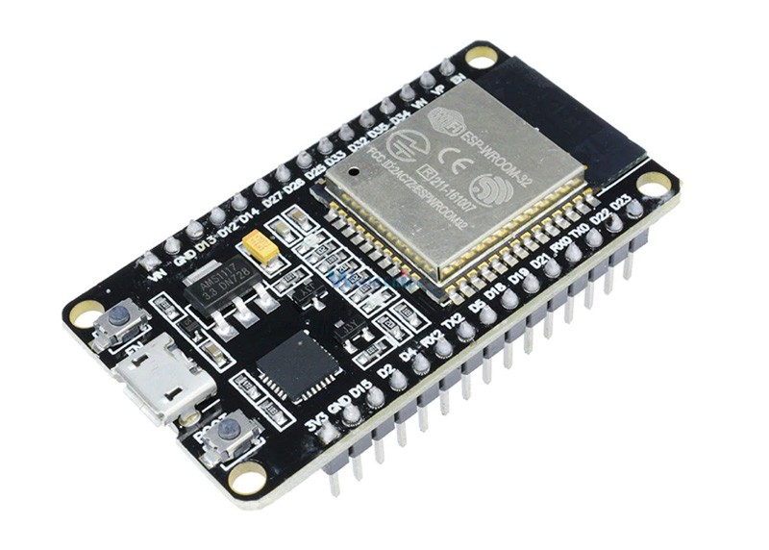
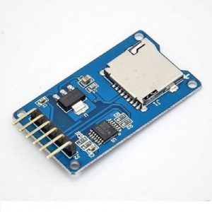
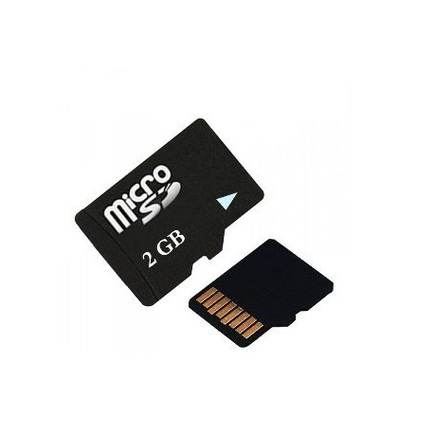
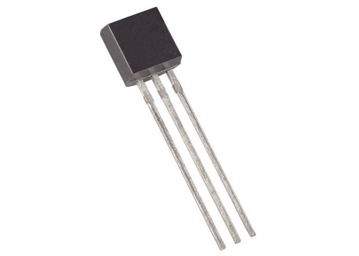
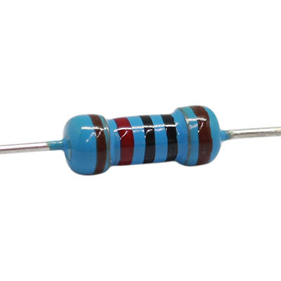
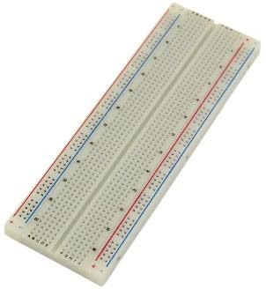
1.1 Materials necessaris
ESP 32 DOIT DEVKIT V1
MÒDUL DE TARGETA MICROSD
TARGETA MICROSD
SENSOR TEMPERATURA DS18B20
RESISTENCIA 10K
PROTOBOARD

Slide 4
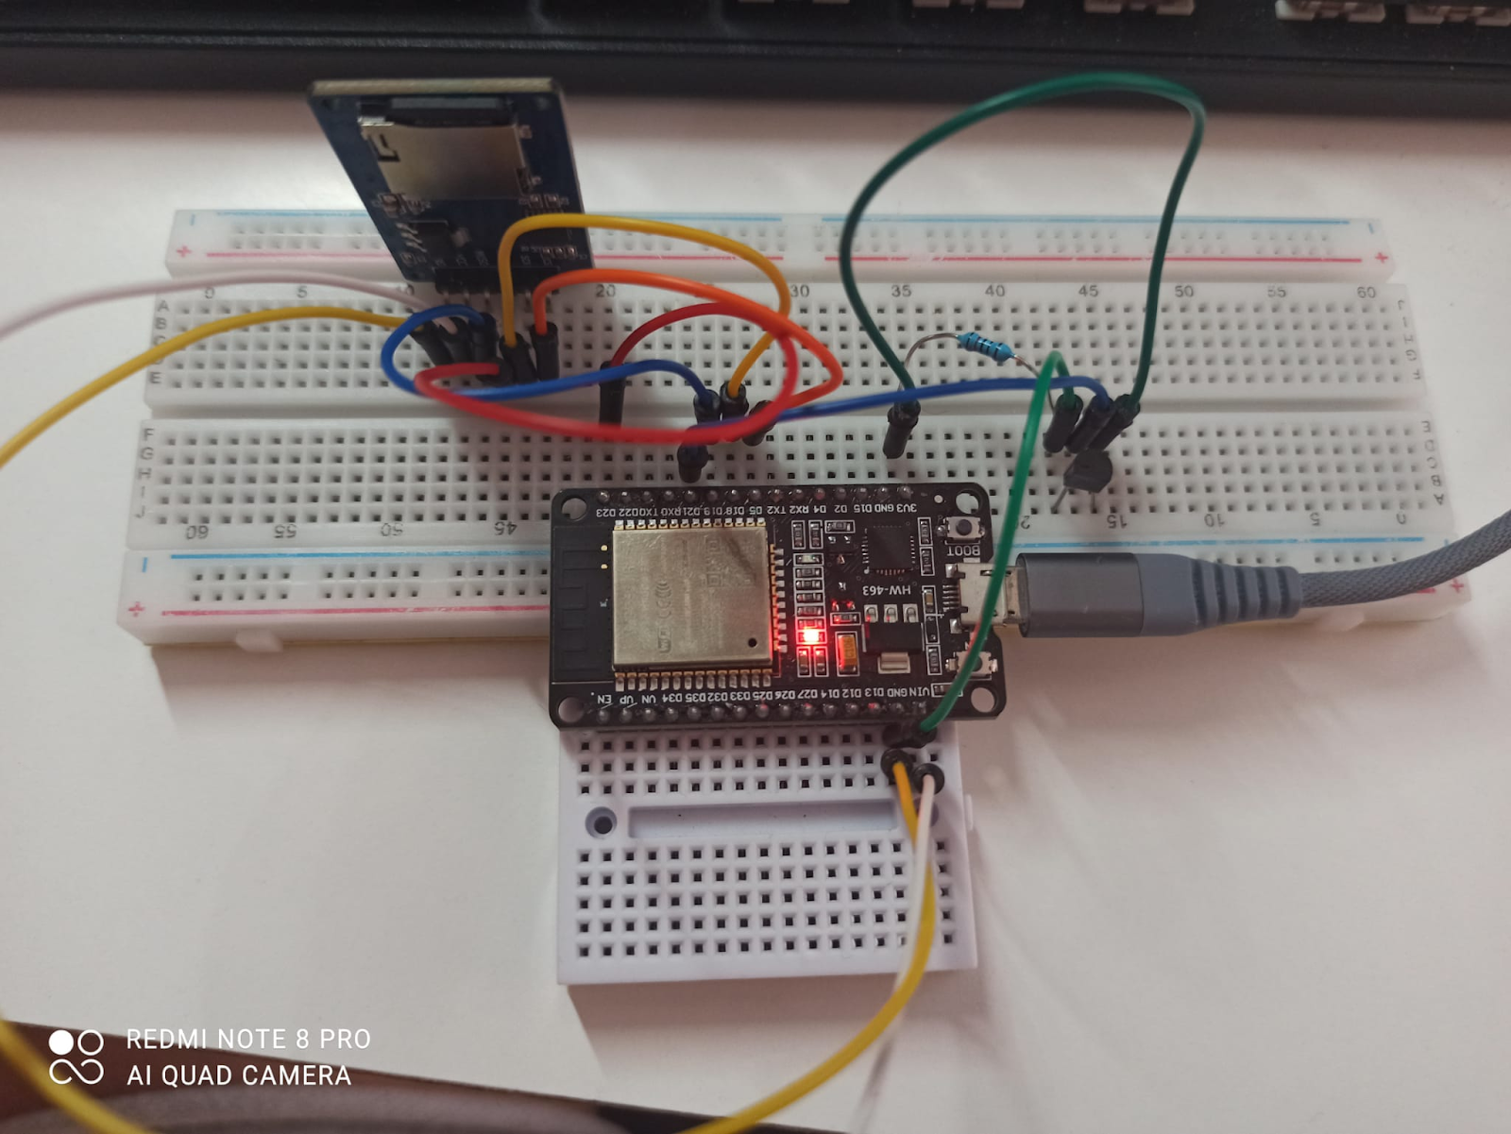
2. ESQUEMA DE MUNTATGE
ADAPTADOR MICROSD | ESP32
VCC | VIN
CS | GPIO 5
MOSI | GPIO 23
SCK | GPIO 18
MISO | GPIO 19
GND | GND
SENSOR TEMP DS18B20 | ESP32
VIN | 3V3
DATA WIRE | GPIO 21
GND | GND

Slide 5
2.1 INSTAL·LACIÓ DE LLIBRERIES
Biblioteca OneWire: https://github.com/PaulStoffregen/OneWire/archive/master.zip
Dallas Temperature library:
https://github.com/milesburton/Arduino-Temperature-Control-Library/archive/master.zip
NTPClient library:
https://github.com/taranais/NTPClient/archive/master.zip

Slide 6
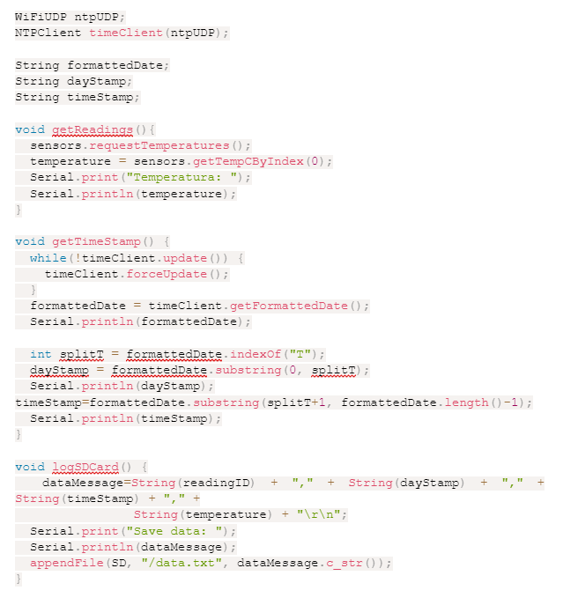
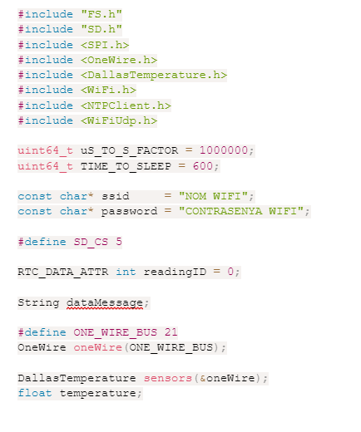
3. CODI I FUNCIONAMENT

Slide 7
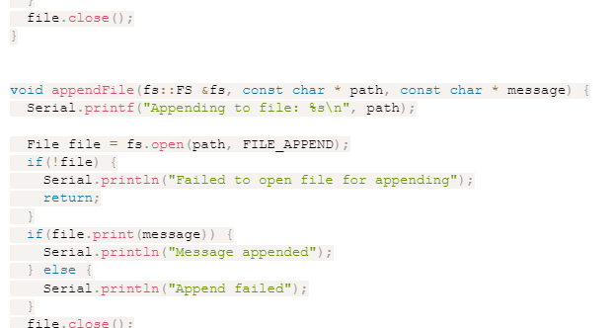
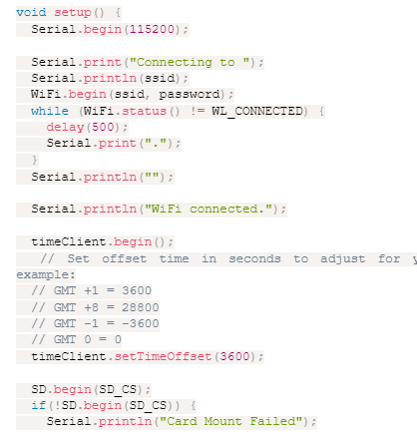
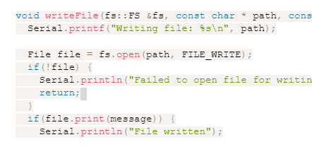

Slide 8
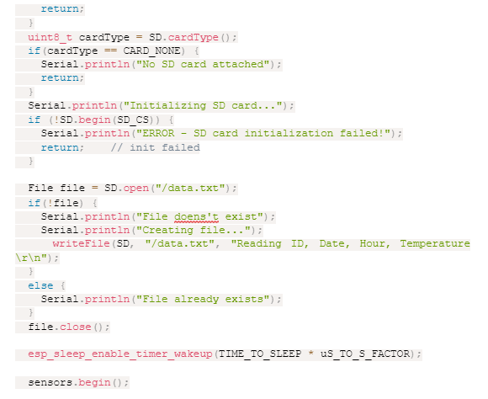
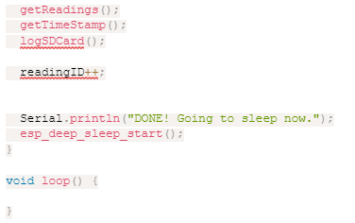

Slide 9
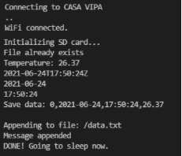
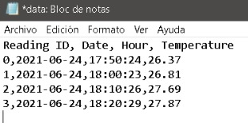
4. DEMOSTRACIÓ
Fitxer creat dins la microSD
Sortida del monitor PlatformiO

